Slide 1
实训阶段 | 计划执行时间 | 项目名称 | 实验内容 | 交付物 | 平台电子书相关章节
知识补强阶段 | 第11周 | 景区信息管理系统的图创建与景点管理 | 1、创建工程 2、读取文件信息 3、创建图 4、查询景点编号 5、输出景点信息 6、输出周边景点信息 | 上机实验代码 | 《数据结构和C++编程》第6章 图的操作和应用
 | 第12周 | 景区信息管理系统的景点导航 | 1、查询景区无回路访问的方式 2、实现景点导航功能 | 上机实验代码 | 《数据结构和C++编程》第6章 图的操作和应用
 | 第13周 | 景区信息管理系统的景点最短路径与电路规划 | 1、实现景点之间最短路径查询 2、实现景区电路规划 | 上机实验代码 | 《数据结构和C++编程》第6章 图的操作和应用

Slide 2
7 深度优先搜索与旅游景点导航实践
7.1 实验目标
7.2 实验任务
7.3 分析和设计
7.4 编码实现
7.5 调试和运行

Slide 3
7.1 实验目标
1、掌握图的两种遍历方法和应用。
2、基于已经实现“景区信息管理系统”功能，采用迭代开发，使用C++语言和深度优先搜索算法实现“旅游景点导航”功能开发。

Slide 4
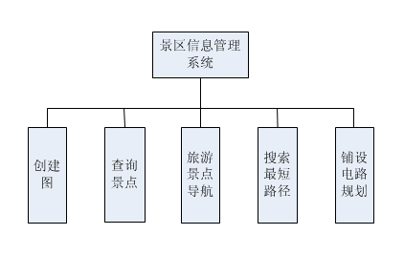
7.2 实验任务
1、任务要求
本次实验主要完成“旅游景点导航”功能开发。

Slide 5
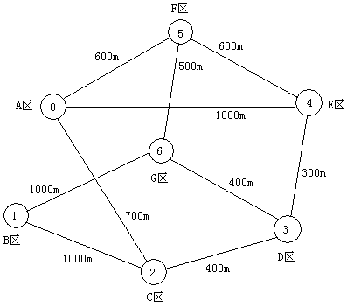
7.2 实验任务
2、回顾
有一个景区，景区里面有若干个景点，景点之间满足以下条件：
(1) 某些景点之间铺设了道路(相邻)
(2) 这些道路都是可以双向行驶的(无向图)
(3) 建立图的存储结构，查询
景点（顶点）信息
例图如右图所示：

Slide 6
7.2 实验任务
3、在“创建图和查询景点”工程的基础上，为景区信息管理系统增加“旅游景点导航”的功能。
(1) 输入
起始景点的编号。
(2) 处理
从起始景点开始，遍历景区所有的景点，记录所有无重复的路径。

Slide 7
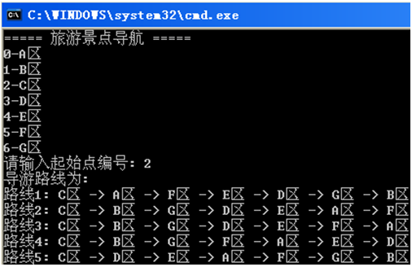
7.2 实验任务
(3) 输出
将查询到的旅游路线显示到控制台中。

Slide 8
7.3 分析与设计
1、图的遍历算法
旅游景点导航实际上就是从某一顶点出发，搜索出一条能够游览完所有景点的路径，其中搜索的过程就是图的遍历
图的遍历方式有两种为深度优先搜索和广度优先搜索，这里采用深度优先搜索的方式遍历图。
深度优先搜索(Depth First Search)
从顶点v0出发：
(1) 访问v0;
(2) 依次访问v0的邻接点v1，v1的邻接点v2，v2的邻接点v3……直到所有顶点都被访问过。

Slide 9
7.3 分析与设计
2、 旅游景点导航
从一个景点出发游览整个景区时，路线可能不止一条，因此需要在深度优先搜索（DFS）的算法上进行改进，用来得到多条路线。
改进思路：
(1) 定义数组bool aVisited [20]保存图中顶点的访问状态。
(2) 定义整数int nIndex记录图的访问深度。
(3) 若所有顶点都被访问过，就保存一条路径。
(4) 访问结束后，将顶点的访问状态改为未访问，访问深度减1，以便于生成其他访问路线。

Slide 10
7.3 分析与设计
定义链表PathList来保存所有路径
Typedef struct Path
{
int vexs[20];//保存一条路径
Path *next; //下一条路径
}*PathList;
根据改进后的深度优先搜索算法，
从顶点2开始遍历得到的遍历结果
（5种）。

Slide 11
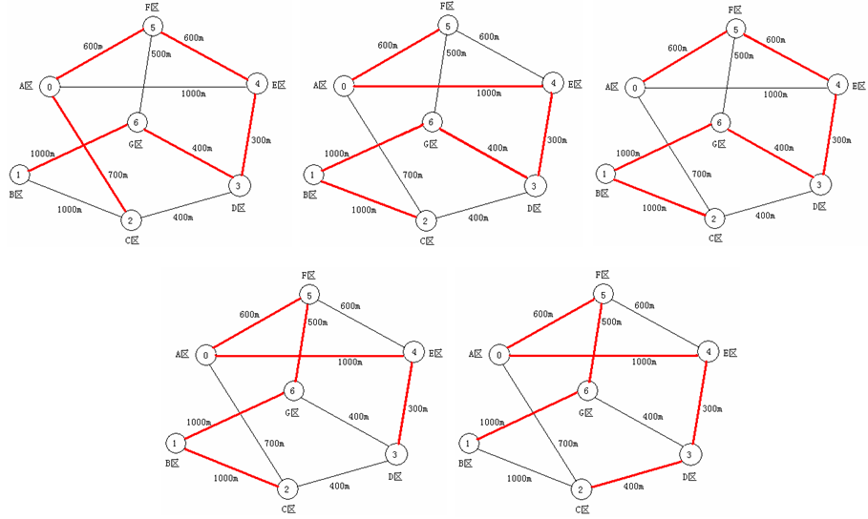
7.3 分析与设计
根据改进后的深度优先搜索算法，从顶点2开始遍历，得到的5种遍历结果

Slide 12
7.3 分析与设计
3、算法的设计
(1) Graph.cpp文件
增加函数：
1) void DFS(int nVex, bool bVisted[], int &nIndex, PathList &pList)
输入参数：int nVex，顶点编号。
输入参数：bVisted[]，bool类型的数组，用来记录某个顶点是否被遍历过。
输入参数：int &nIndex，记录遍历的深度。
输出参数：PathList &pList，遍历得到的结果。
功能：使用深度优先搜索算法遍历图。

Slide 13
7.3 分析与设计
2) void DFSTraverse(int nVex, PathList &pList)。
输入参数：int nVex，顶点编号。
输出参数：PathList &pList，遍历得到的结果。
功能：通过调用DFS()函数，得到深度优先搜索遍历结果。

Slide 14
7.3 分析与设计
3、算法的设计
(2) Tourism.cpp文件
增加函数：
void TravelPath()
输入：void
输出：void
功能：通过调用DFSTraverse()函数，实现旅游景点导航功能，将查询到的景点导航路线显示在界面上。

Slide 15
7.4 编码实现
为景区信息管理系统增加旅游景点导航功能。
(1) 使用深度优先搜索算法实现图的遍历，得到一条导航路线。
(2) 改进深度优先搜索算法，用来得到多条导航路线。
在实现过程中采用迭代思路，具体实现步骤如下：
步骤一：导入工程。
步骤二：遍历景区景点图(一条路线)。
步骤三：优化遍历算法(多条路线)。
详见教材7.4.1—7.4.3

Slide 16

7.5 调试和运行
运行结果：

Slide 17
实验交付物
1、实验代码：景区信息管理系统的景点导航
2、实验报告：
3、交付时间：下周四前
4、交付网址：http://zy1.cslab.whut.edu.cn/

